Slide 1


Slide 2
Le nudging pour un comportement sain,
durable et sûr : opportunités, effets et limites
Prof. Stephan Van den Broucke
Faculté de Psychologie et des Sciences
de l’Education, UCL

Slide 3

Le nudging
pour un comportement sain, durable et sûr
Opportunités, effets et limites
Stephan Van den Broucke
UC Louvain
Faculté de Psychologie et des Sciences de l’Education
Institut de Recherche en Sciences Psychologiques
Fost Plus Stakeholder Event, Docks Dome Bruxelles 21 décembre 2022

Slide 4
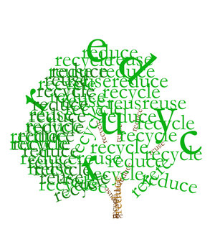
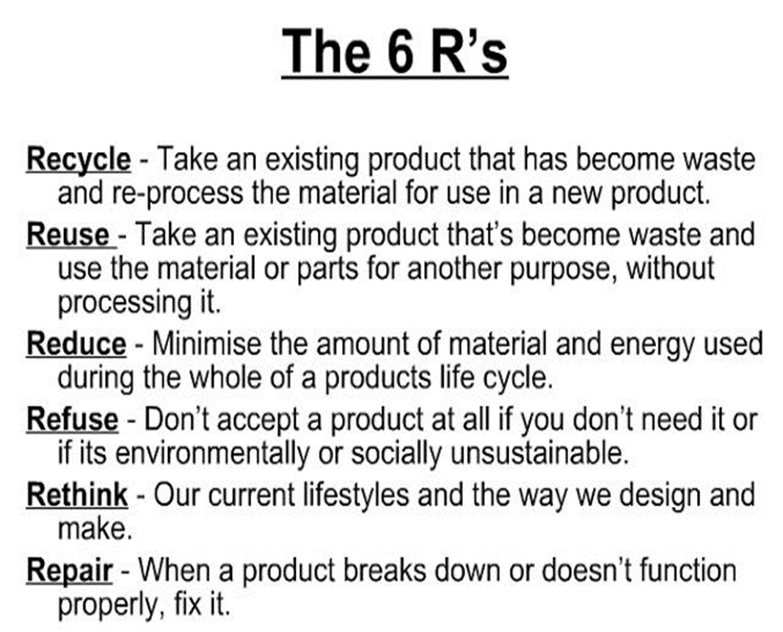
Les comportements pro-environnementaux
Activités ayant un effet positif significatif sur l'environnement
4 types de comportements
  Comportements dans la sphère privée
    Par exemple, le tri sélectif des déchets, le recyclage, la réduction de la consommation d'eau et d'énergie, …
  Comportements d'activisme environnemental
  Comportements non activistes dans la sphère publique
    par exemple, accepter de payer plus d'impôts pour protéger l'environnement
  Comportements pro-environnementaux organisationnels
    par exemple, un gestionnaire qui choisit de réduire la pollution de son entreprise

Slide 5
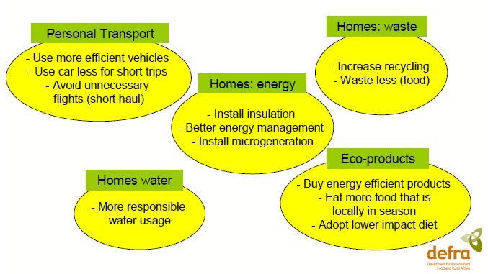
Objectifs de comportement environnemental pour les ménages
UK Department for Environment, Food and Rural Affairs (DEFRA) (2007)

Slide 6
Stratégies visant à changer les styles de vie
  Stratégie Déterminants Déterminants Stratégie
  éducative individuels environnementaux environnementale
  Connaissance Influence sociale
  Éducation Intentions
  Conscience Dispositions Facilitation
  Sensibilisation Attitudes
  Comportement Incitations
  Contrôle
  perçu
  Contrôle social Mesures légales
  Formation Compétences
  Conséquences Protection
Van den Broucke (1998), d’après Sirrow & Sawka (1987)

Slide 7
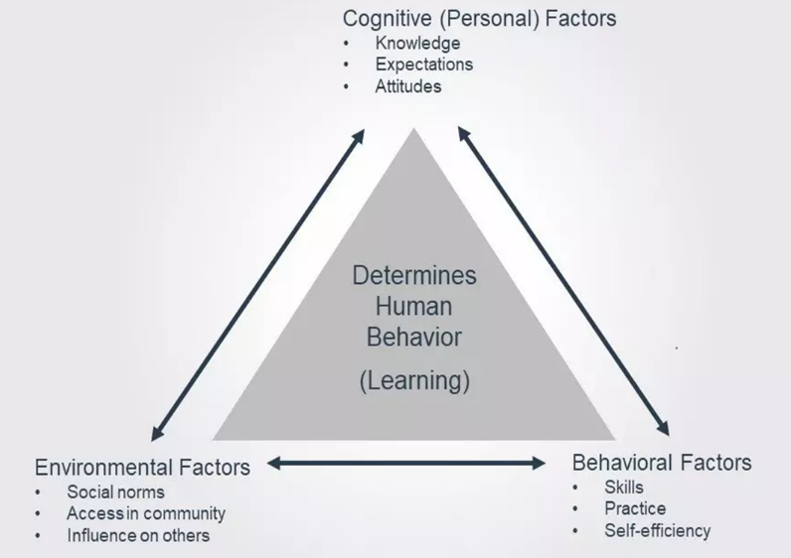
La stratégie d’éducation et de sensibilisation
But: aider la population à choisir un style de vie pro-environnemental
Méthodes
  informer (augmenter les connaissances)
  sensibiliser (changer les attitudes)
  instruire (enseigner les aptitudes)
Remise en question des hypothèses sous-jacentes
  La majorité des interventions en matière de développement durable sont basées sur le principe que les gens agissent de manière réfléchie et rationnelle
  La plupart des décisions ne sont ni l’une, ni l'autre
    on pèse rarement le pour et le contre
    la plupart des comportements sont automatisés et basés sur des habitudes
    les gens prennent des raccourcis mentaux
    on se laisse influencer par ce que font les autres

Slide 8
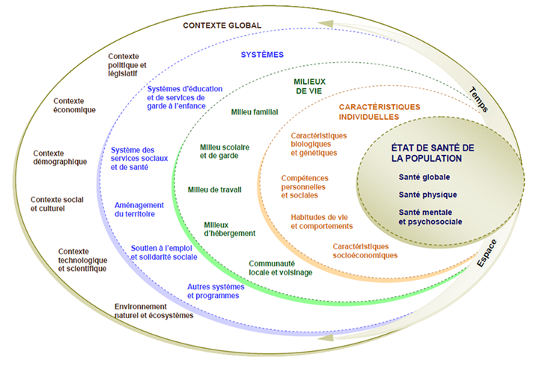
La stratégie environnementale
But: créer un environnement social et physique qui favorise le développement durable
Méthodes
  Directe: éliminer les éléments nuisibles à l’environnement
  Indirecte: créer un environnement qui suscite ou renforce le comportement pro-environnemental
En pratique
  Mesures économiques et législatives
  Le nudging

Slide 9


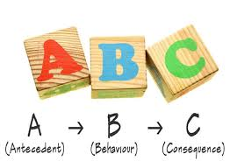
Mesures économiques et législatives
Basées sur les principes d’apprentissage classiques et opérants
Influencer les antécédents du comportement
  créer des dispositions qui facilitent le comportement pro-environnemental
  créer des barrières pour le comportement nuisible (par exemple: interdictions)
  limiter les possibilités pour le comportement nuisible (par exemple: restrictions)
Influencer les conséquences du comportement
  récompenser le comportement pro-environnemental et réduire les coûts du comportement pro-environnemental (par exemple: subventions)
  augmenter les coûts du comportement nuisible (par exemple: taxes, frais d’entrée, …)
  augmenter la probabilité que des comportements pro-environnementaux soient récompensés et que les comportements nuisibles imposent des coûts

Slide 10
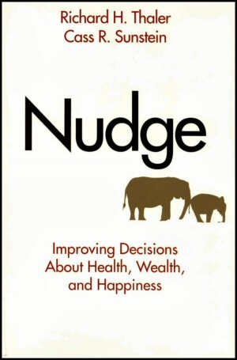
Une mesure spécifique: le “nudge”
Un “nudge”
  Un aspect de l‘«architecture de choix» qui modifie le comportement d'une manière prévisible sans interdire toutes les options ou modifier considérablement leurs incitations économiques
  (Thaler & Sunstein, 2008)
Appliqué à grande échelle dans le contexte commercial
Plus récemment appliqué aux comportements préventifs comme une alternative à l’approche éducative, sans l’inconvénient d’interférence avec la liberté de choix

Slide 11
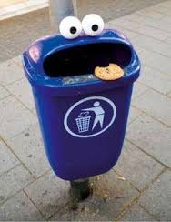
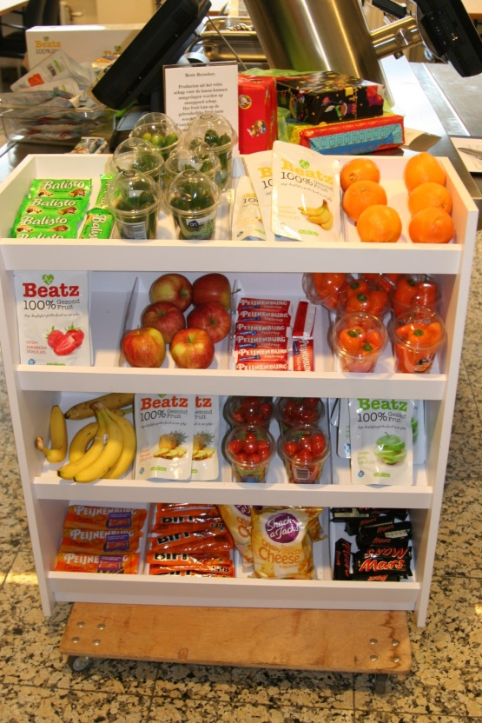
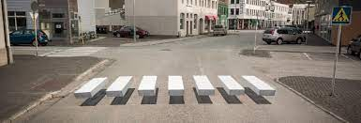
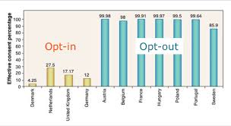
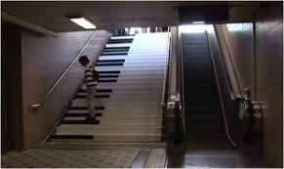
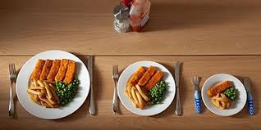
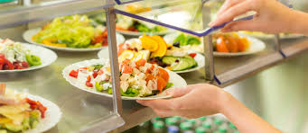
Exemples de nudging
Notes:
Nudging refers to interventions that organize the choice architecture in order to alter people’s behaviour in a predictable way without forbidding any options or significantly changing their economic incentives.

Slide 12
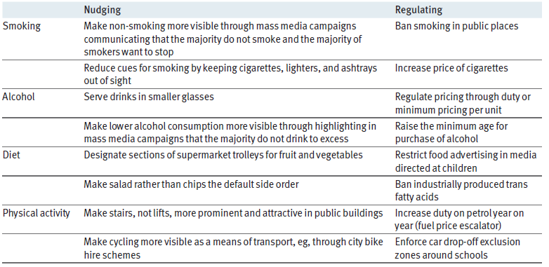
Nudging versus mesures législatives

Slide 13
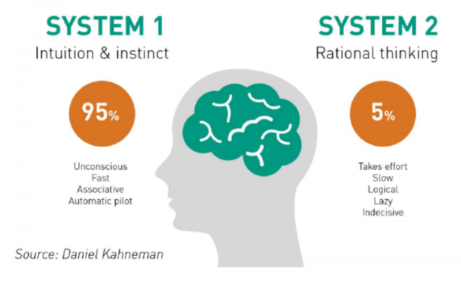
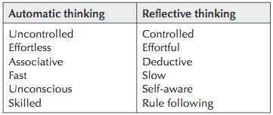
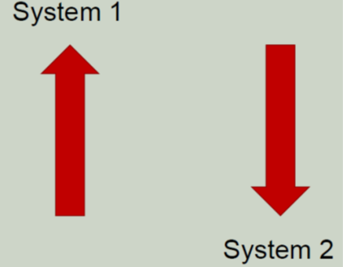
Cadre théorique: Théorie du Double Système
(Tversky & Kahnemann)
Facteurs qui influencent l’activation des systèmes
Stress financier
Fatigue
Contraintes de temps
Mauvais temps (pluie, …)
Pression des pairs
Autres facteurs environnementaux...

Slide 14
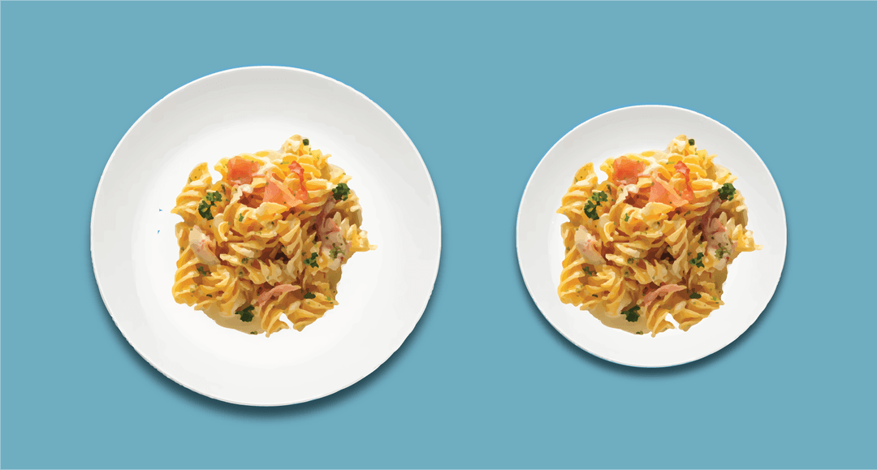
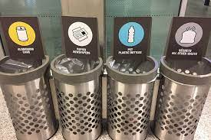
Application de la Théorie sur la typologie de nudges
Type 1: aucune pensée réflexive impliquée
Type 2: nudge influence l'attention ancrée dans la pensée réflexive

Slide 15
Typologie de “nudges”
Modification des propriétés des objets ou stimuli
  changer les qualités sensorielles (présentation)
  changer les aspects atmosphériques ou esthétiques du contexte
  changer la taille ou la quantité
  modifier la conception fonctionnelle
  labelling (appliquer des informations approuvant au point d'achat)
Modification du placement des objets ou stimuli
  la disponibilité de produits
  la proximité
Modification des propriétés et placement des objets
  Priming: placer des repères accessoires dans l'environnement pour influencer une réponse comportementale non consciente
  Prompting : utiliser des informations non personnalisées pour éliciter des comportements

Slide 16
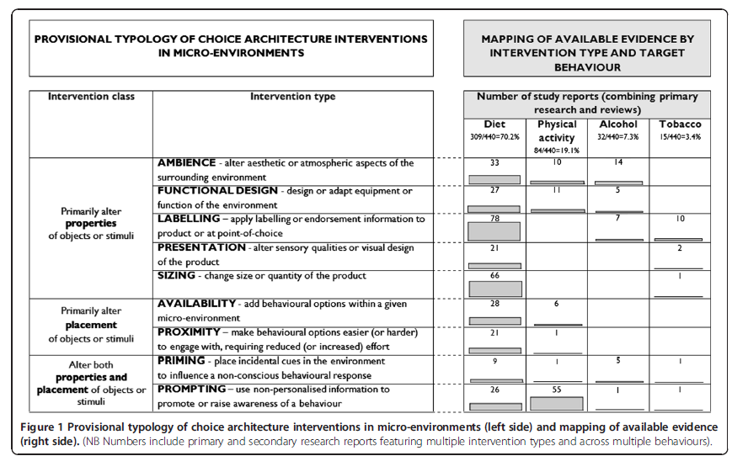
L’evidence sur les différents types de nudges
Notes:
The creation of ‘healthy heuristics’ to influence people’s choices is the task of a choice architect, i.e. a person who organizes the context in which people make decisions. A crucial assumption in this regard is that there is no ‘neutral’ design.5 Hollands et al.6 define choice architecture as ‘interventions that involve altering the properties or placement of objects or stimuli within micro-environments with the intention of changing health-related behaviour’. This intervention is usually aimed at influencing the behaviour of many people simul- taneously and is thus not an individual approach. It is implemented in the environment where the target behaviour is performed, and requires minimal conscious processing. Nudging can be seen as a specific form of choice architecture that uses heuristics with the aim to promote healthy behaviour, while preserving free choice and leaving economic incentives unchanged.

Slide 17
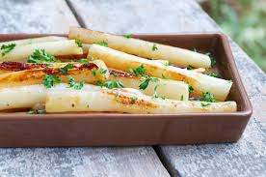
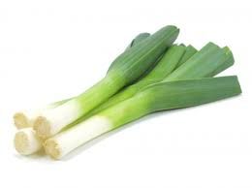
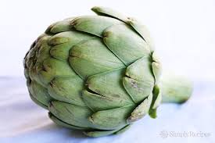
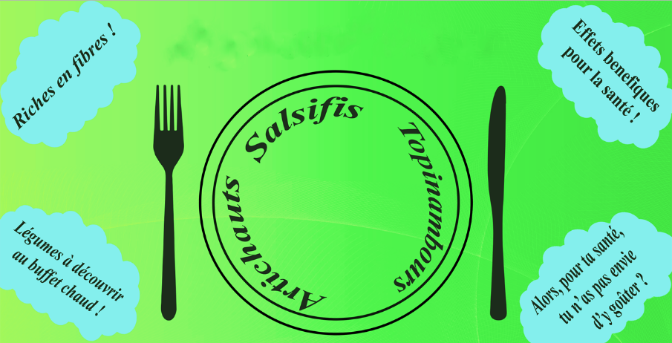
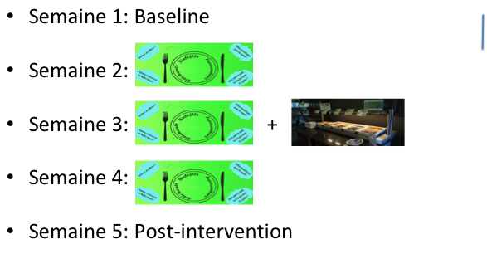
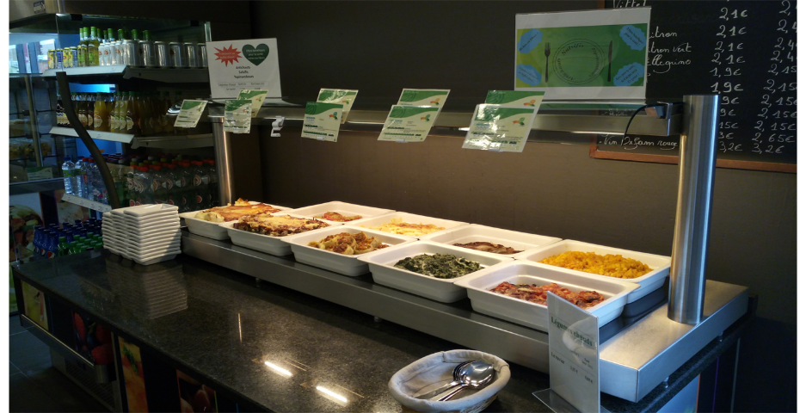
Exemple: Promouvoir les « légumes prébiotiques »
“Légumes prébiotiques”
  légumes contenant un type de fibres particulier (fructanes de type inuline) connu pour ses capacités prébiotiques
Introduits aux restaurants UCL
Design

Slide 18
Effets sur le choix
% de clients qui visitent le buffet de légumes chauds par rapport au nombre total de clients
OR: 1.24
(1.10 , 1.40)
% de clients prenant des légumes prébiotiques par rapport au nombre total
de clients visitant le buffet de légumes chauds
OR: 0.73
(0.59 , 0.91)
Notes:
A first significant positive effect (β=0.21, z=3.44, p<.001) on the average proportion of hot vegetable servings is observed for the cue-to-action intervention. The odds of choosing a hot vegetable dish from the buffet during cue-to-action days are 1.24 (95% CI 1.10 ; 1.40) compared to days without the cue-to-action manipulation.
A significant negative effect (β=-0.31, z=-2.81, p=<.01) on the average proportion of prebiotic vegetable servings is observed for the cue to action intervention: The odds of selecting a prebiotic vegetable dish from the buffet during the period when cue-to-action is applied are 0.73 times lower (95% CI 0.59 ; 0.91) than on the weeks without action.
Explanation: Different people in the samples: habitual costumers in week 1 and 5 and new customers in week 2, 3 and 4
Novelty effect for unfamiliar vegetables
Type of nudge used might be inappropiate becaus it doesn’t work: there is a need to test other nudges
Nudging only works for more general categories such as “healthy” vs “unhealthy foods”
All vegetables are considered to be healthy
Nudging only works for familiar foods

Slide 19
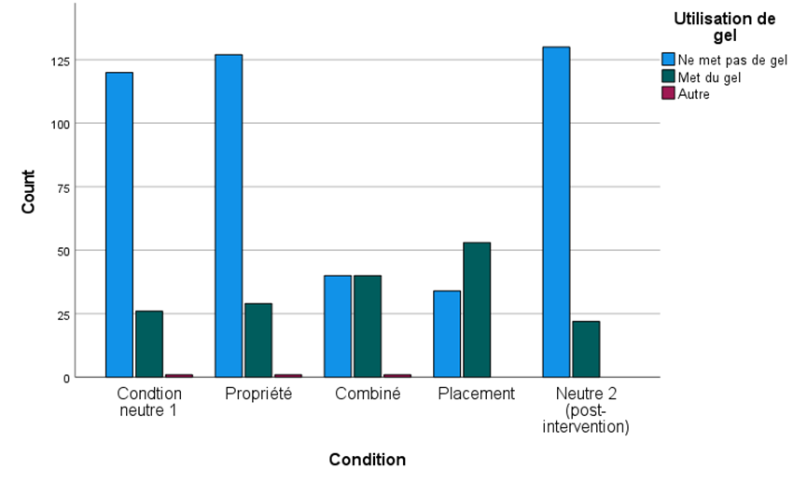
Exemple: Nudging comme méthode pour encourager la protection contre le COVID-19
L’utilisation du gel désinfectant pour les mains.
Design
  Etude d’observation des clients à l’entrée d'un magasin vestimentaire
  3 types de Nudge implémentés sur 5 jours consécutifs:
    Modification de propriété du distributeur de gel automatique
    Modification d’emplacement
    Combinaison des deux types
Résultats

Slide 20
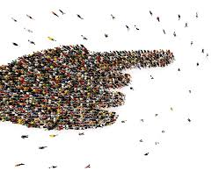
Conclusion: l’efficacité du nudging
Résultats préliminaires intéressants
  Différentes et méta-analyses montrent des effets significatifs de nudging sur divers comportements liés à la santé et le développement durable
  Davantage de placement et les nudges combinés (placement + propriétés) sont efficaces
Limites
  Limites méthodologiques d’études de terrain
  L’efficacité relative des nudges de type 1 et de type 2 n'est pas encore bien connue
  Les conditions d’efficacité ne sont pas encore bien investiguées
  Jusqu'à présent, peu de preuves empiriques pour un impact durable sur le comportement

Slide 21
Conception d'une intervention de nudging

Slide 22
Considérations éthiques: le “nudging” = manipulation?
Enthousiasme initial aux Etats-Unis, RU, Pays-bas
Aussi des critiques
  Surtout des objections éthiques concernant l'acceptabilité, le paternalisme, l’idée d’un « Nanny State »
  “Effective, evidenced-based public health measures do not include nudging people into healthy behaviours or getting NHS staff to lecture patients on healthy lifestyles. They include measures such as raising taxes on cigarettes, alcohol, fatty foods, and sugary drinks, reducing junk food and drink advertising to children, and restricting hours on sale of alcoholic drinks. The government should show true leadership and make effective legislation the cornerstone of their public health strategy. Focusing on other approaches is foolish. The nudge and nag approaches need one thing: the firm elbow” – Editorial The Lancet, 2012: 379 (9812), 194.
Néanmoins un intérêt et une reconnaissance croissante

Slide 23
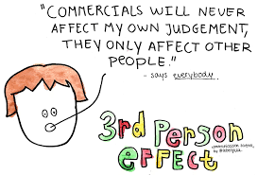
L’importance de la transparence
En rendant les individus conscients du lien entre un indice et un comportement, l'intervention de nudging pourrait devenir
  mieux acceptée
  plus efficace
Dans les comportements automatiques, on ignore différents aspects du contexte et du comportement
  le déclencheur du comportement, le processus automatique, le comportement résultant
Par rapport au nudging, on pourrait considérer de divulguer
  le nudge même (par exemple, par une déclaration révélant les préférences des consommateurs)
    panneau placé bien en vue sur le comptoir indiquant "nous vous aidons à faire des choix sains" ne diminue pas l’efficacité de l’intervention (Kroese et al., Journal of Public Health, 38(2), e133-e137).
  le processus automatique (par exemple, l’impact du contexte physique)
  le comportement résultant
  la source du nudge
    les nudges conçus par des experts ont été mieux accueillis
    que les nudges conçus par l'industrie ou les décideurs politiques
    (Junghans et al. (215), BMC public health, 15(1), 1-13).

Slide 24
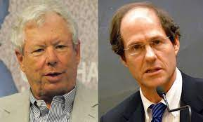
“Small and apparently insignificant details can have major impacts on people’s behavior. A good rule of thumb is to assume that everything matters”
Richard H. Thaler & Cass R. Sunstein
stephan.vandenbroucke@uclouvain.be

Slide 25
De kloof dichten: strategieën voor circulariteit
Combler l’écart: les stratégies pour la circularité
Steven Boussemaere
Director Innovation & Business Development
Fost Plus

Slide 26
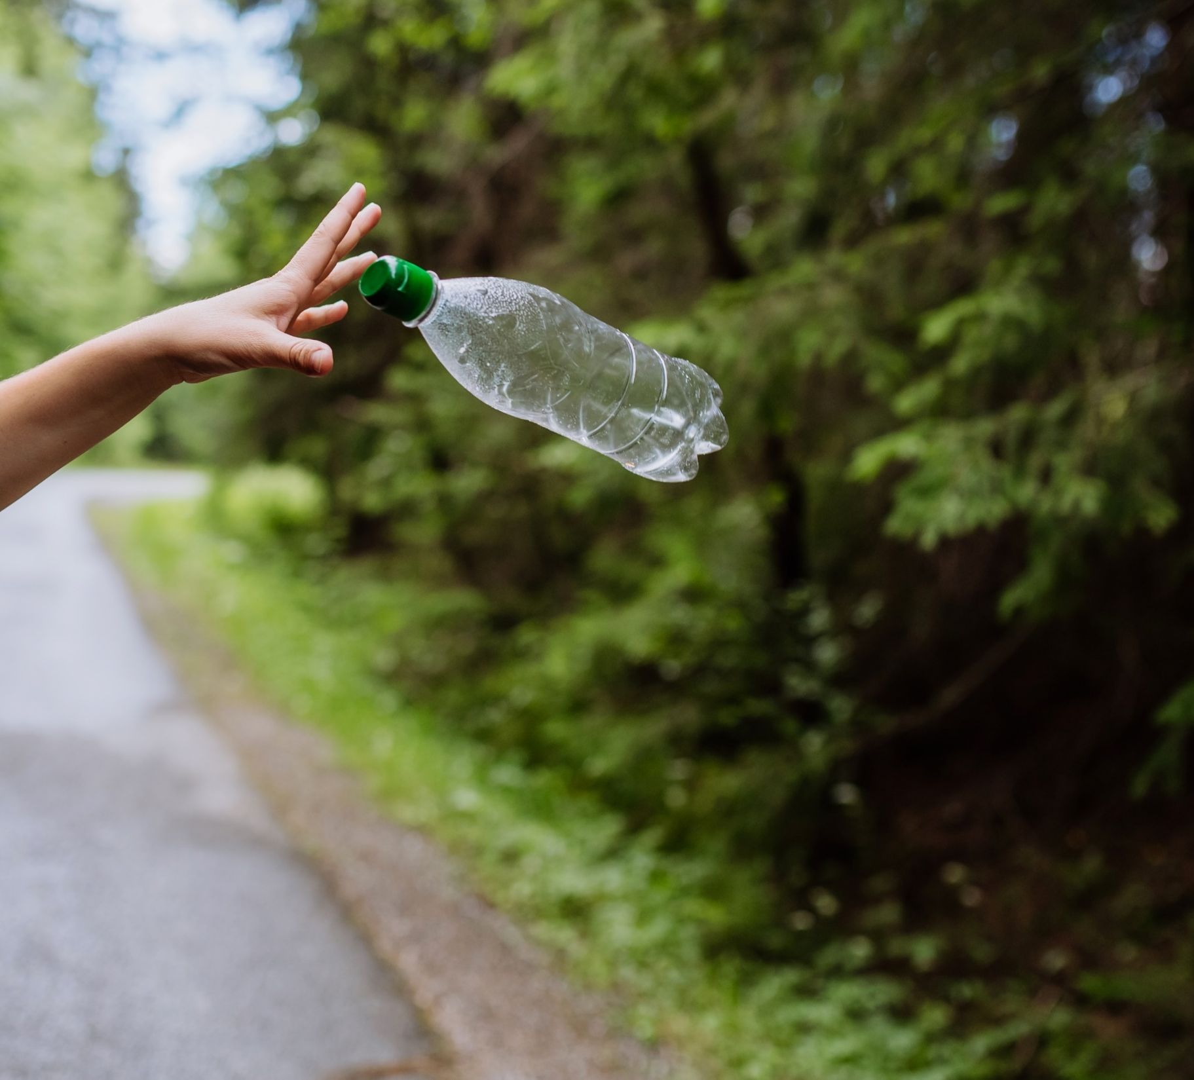

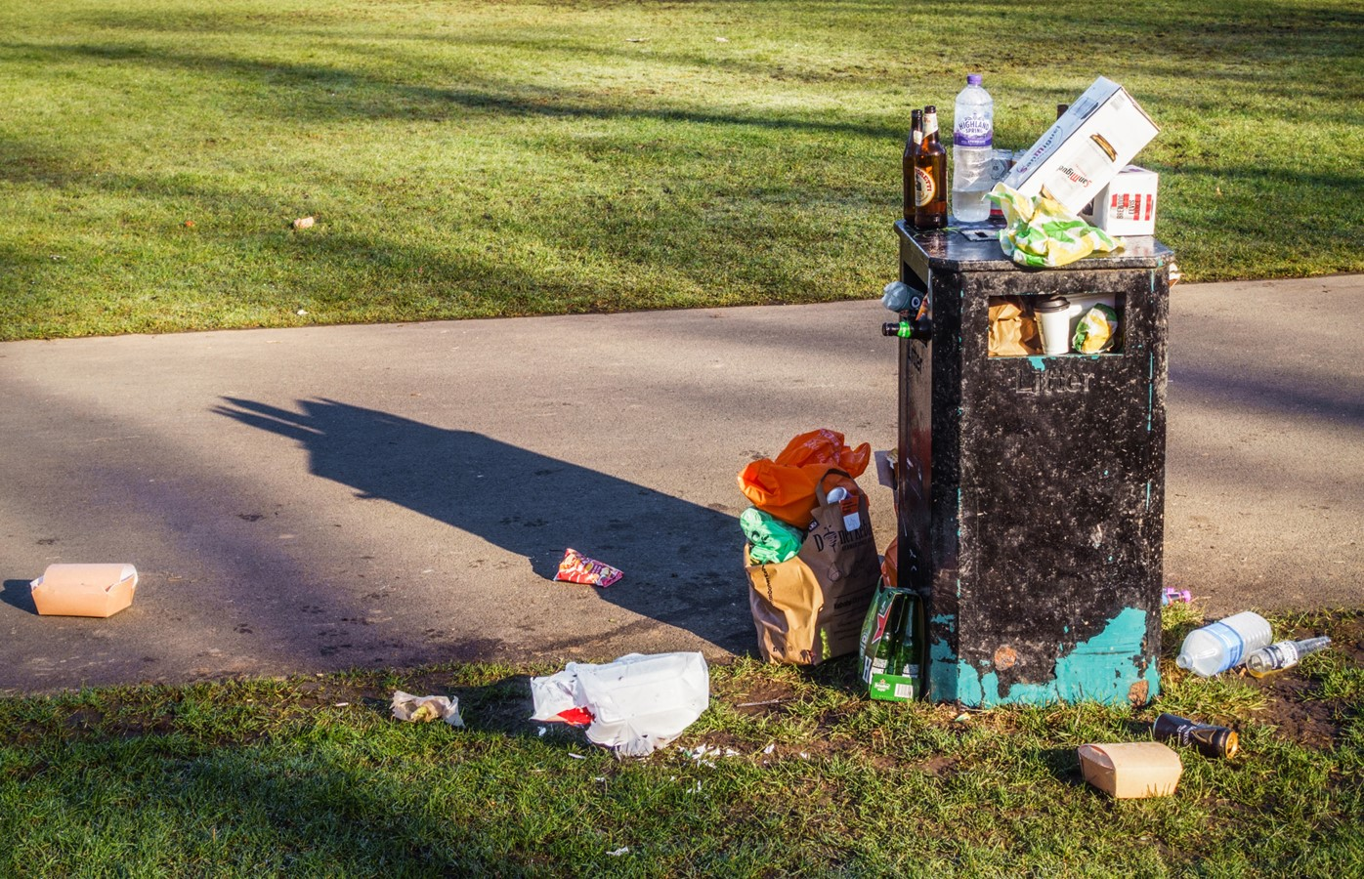

Slide 27







Every Packaging Counts
Blauwe zak
Sac bleu
Digitaal statiegeld | Consigne numérique
Preventie | Prévention
Beloning | Récompense
UPV | REP

Slide 28
IS
83%
SE
86%
FI
92%
Digitaal statiegeld bouwt verder op de goede resultaten van de
blauwe zak
NO
88%
LV
43%
EE
86%
DK
96%
UK
59%
LT
92%
IE
62%
NL
65%
PL
43%
BE
92%
DE
95%
CZ
70%
LU
58%
AT
75%
SK
62%
La consigne numérique s’appuie sur les bons résultats du sac bleu
FR
47%
HU
42%
RO
52%
SI
65%
HR
86%
BG
?%
ES
66%
IT
46%
PT
45%
GR
28%
UNESDA 2020

Slide 29

Notes:
https://www.youtube.com/watch?v=SOuYfjuIlss

Slide 30




Bouwstenen
Les éléments fondamentaux
Unieke
datadrager
Statiegeld wordt
geïnd aan de kassa
Terug claimen via een smartphone app of homescanner
Correct weggooien bewijzen
Un support de
données unique
La consigne est
payée à l’achat
Remboursement par le biais d’une application mobile ou homescanner
Preuve que le déchet est correctement jeté

Slide 31
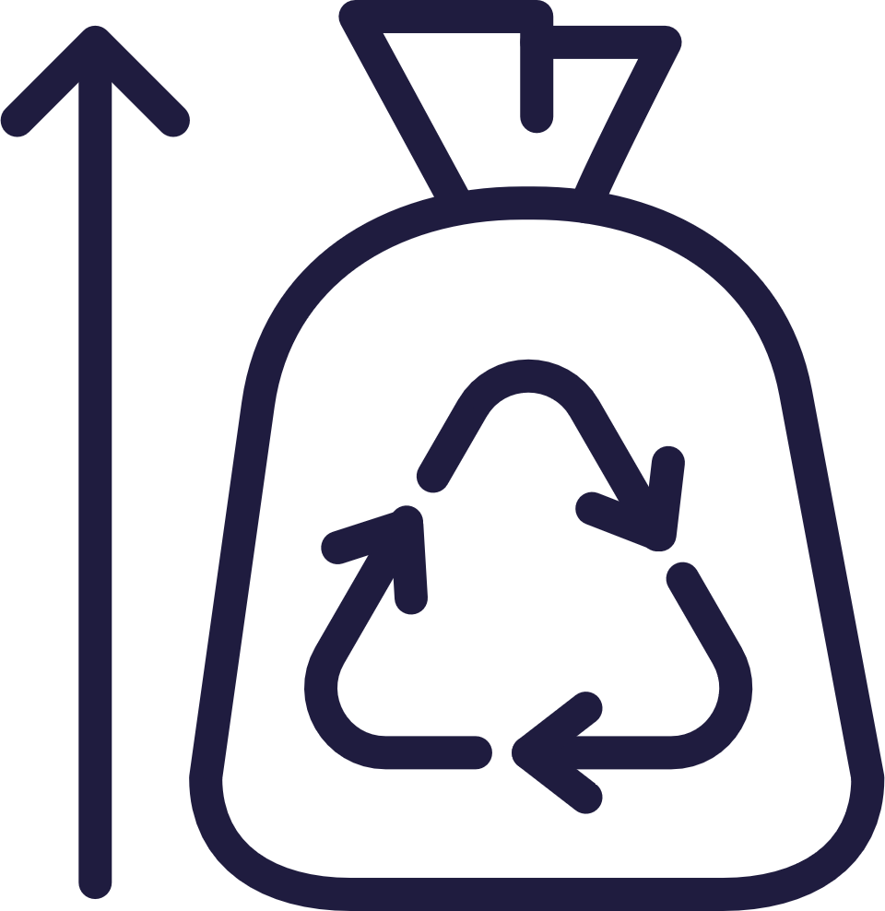


Voorloper in Europa
Précurseur en Europe
Nog meer capteren
en recycleren
Maximale impact
op het zwerfvuil
Minimale impact op
het gebruiksgemak
Via een toekomst-bestendige en
flexibele tool
Collecter et recycler encore plus
Impact maximal
sur les déchets sauvages
Impact minimal sur
la facilité d'utilisation
Grâce à un outil flexible et tourné vers l’avenir

Slide 32



Meer drankverpakkingen recycleren
Digitaal statiegeld
La consigne numérique
Recycler plus d’emballages
de boissons
Optimaal gebruiksgemak
Facilité d’utilisation
Hogere inzamelgraad
Taux de captation plus élevé
Het succes van de blauwe zak
Le succès du sac bleu
Voorloper in Europa
Précurseur en Europe
Hoge recyclagegraad in België
Le taux de recyclage élevé en Belgique

